Slide 1
虎の穴振り返り
2019/9/31
201243 村上大和

Slide 2
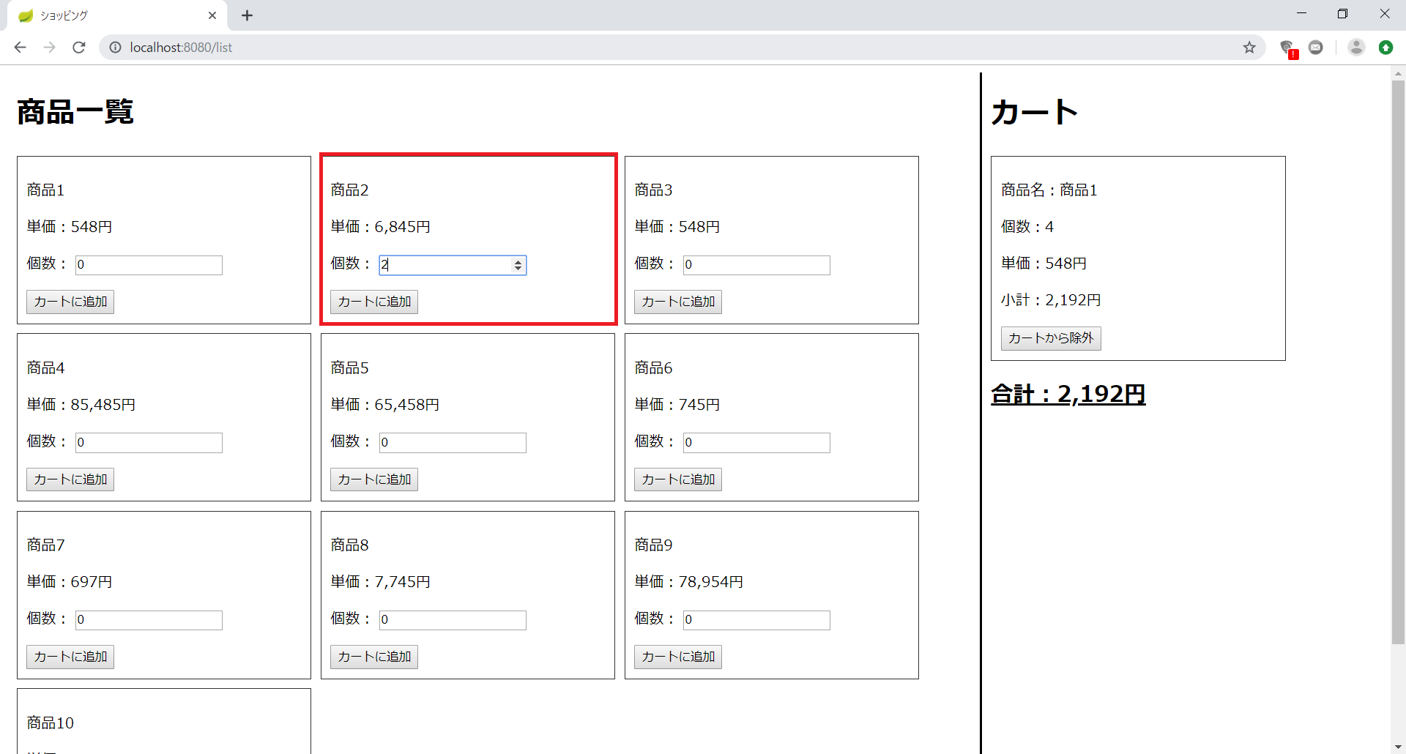
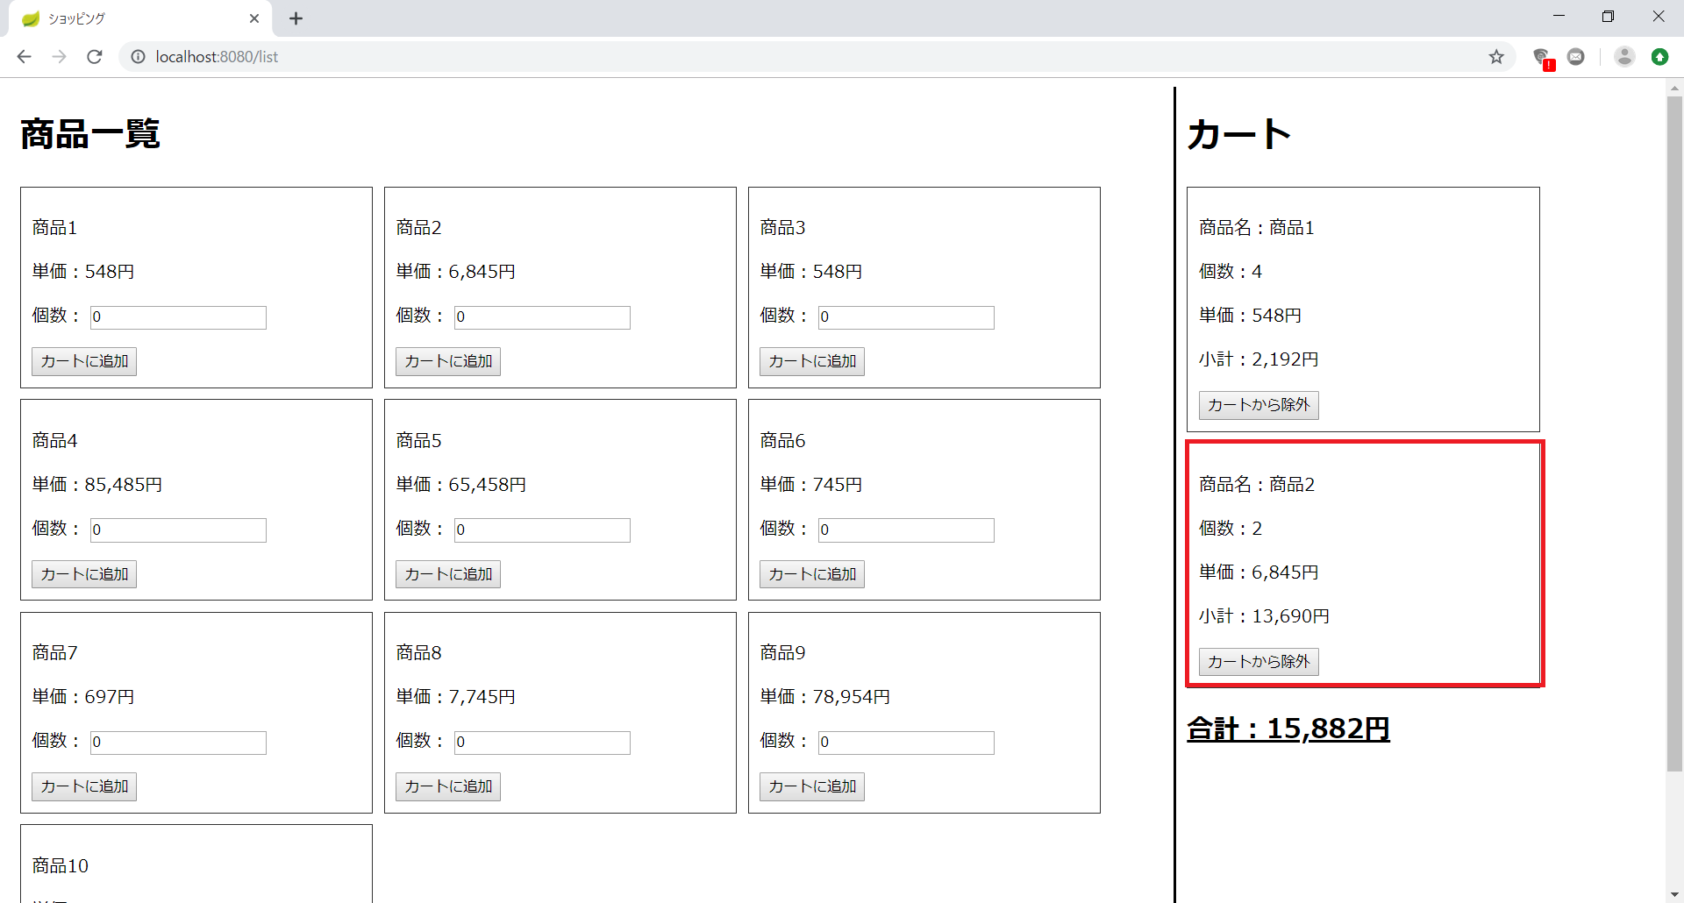
仕様説明
商品一覧をカートに追加する機能を実装

Slide 3
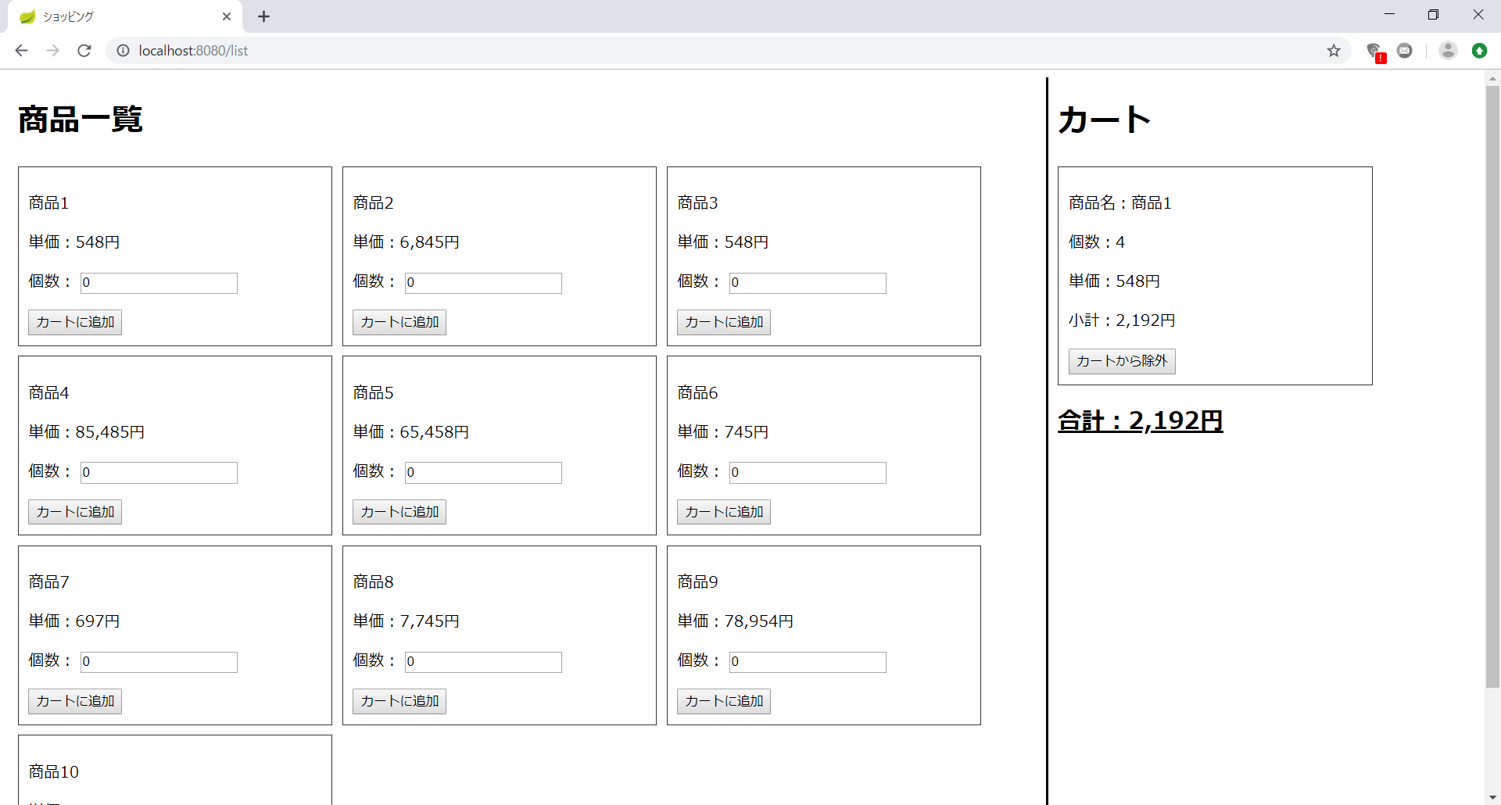
仕様説明
カートに追加した商品を削除も可能

Slide 4
クラス構成_Controller
ListController ：画面からのリクエストやセッション、テンプレートへの値の受け渡しなど、全体の制御をおこなう。

Slide 5
クラス構成_Model
Cart：カート情報を扱う。
CartForm：画面での入力内容を保持し、コントローラとの受け渡しに使用する。カート削除の際に使用。
Item：商品クラス。商品のID、名前、価格を保持する。
ListForm：画面での入力内容を保持し、コントローラとの受け渡しに使用する。カート追加の際に使用。
Order：注文クラス。注文された商品のID、個数を保持する。

Slide 6
クラス構成_Service
ListService：商品リストを扱うサービス
商品管理DB(items)からアイテム情報を取得する。
SessionService：セッション管理を行うサービス
セッション管理DB(session_items)からアイテム取得、更新、削除を行う。

Slide 7
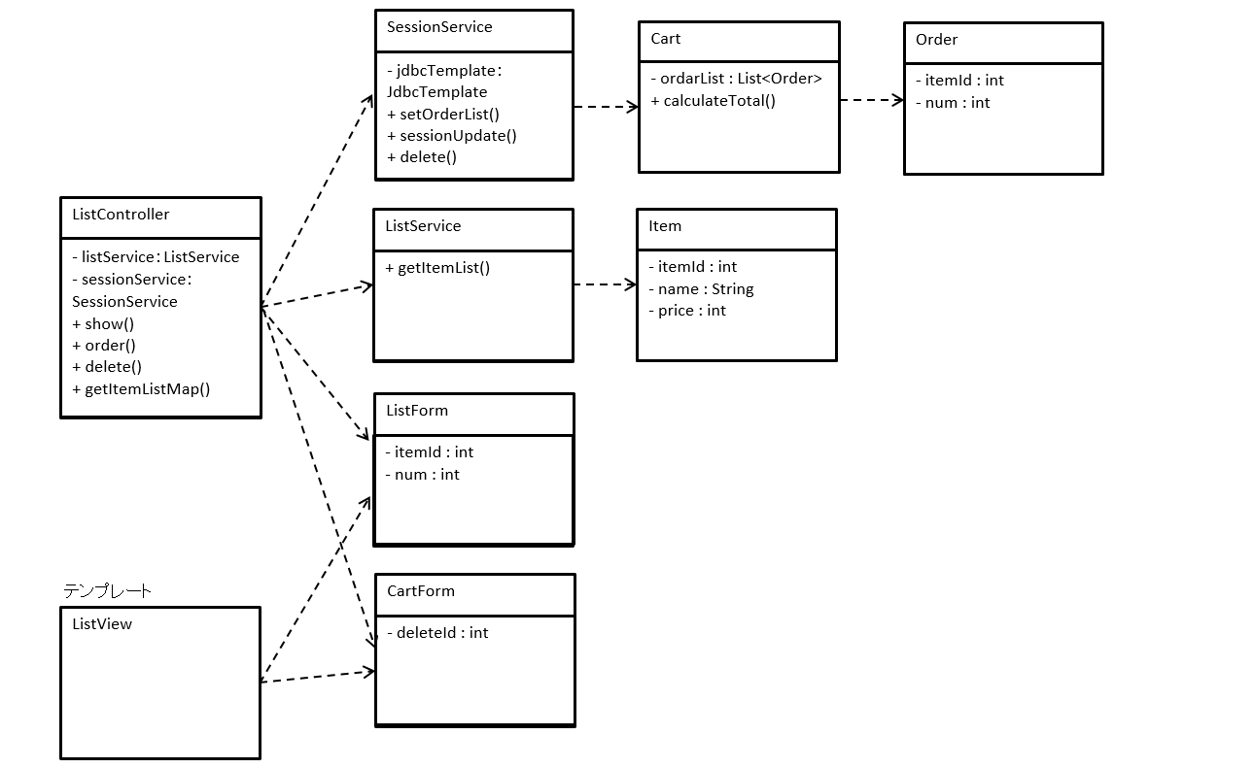
クラス構成図

Slide 8
講習の成果
初めてWebアプリケーション作成に触れ、HTMLやCSS、Springboot、Thymeleafを使用した作成方法を学ぶ事が出来た。
初めて触れる技術のため分からない事が多く、作成にあたって苦労したが、都度調べながら進め想定通りの動きとなったのがよかった。
今後業務でWebアプリケーション作成に携わる事があれば今回学んだ事を積極的に生かして活躍出来るように継続的に学習を行って参ります。

